Slide 1
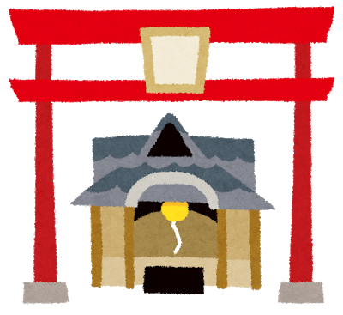
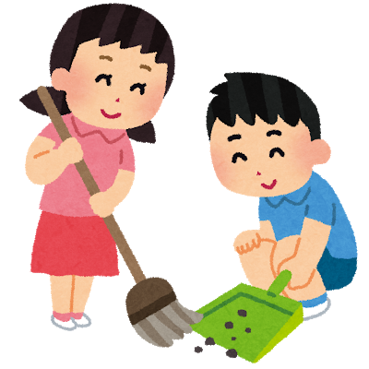
神社清掃 プレゼン
2021年3月21日

Slide 2
プレゼンのテーマ
普段どんな掃除をしているのか
神社清掃をしていて「楽しい」と思う瞬間
神社清掃をすると・・・？
神社清掃を行うことで自分にどういった良いことがあるか

Slide 3
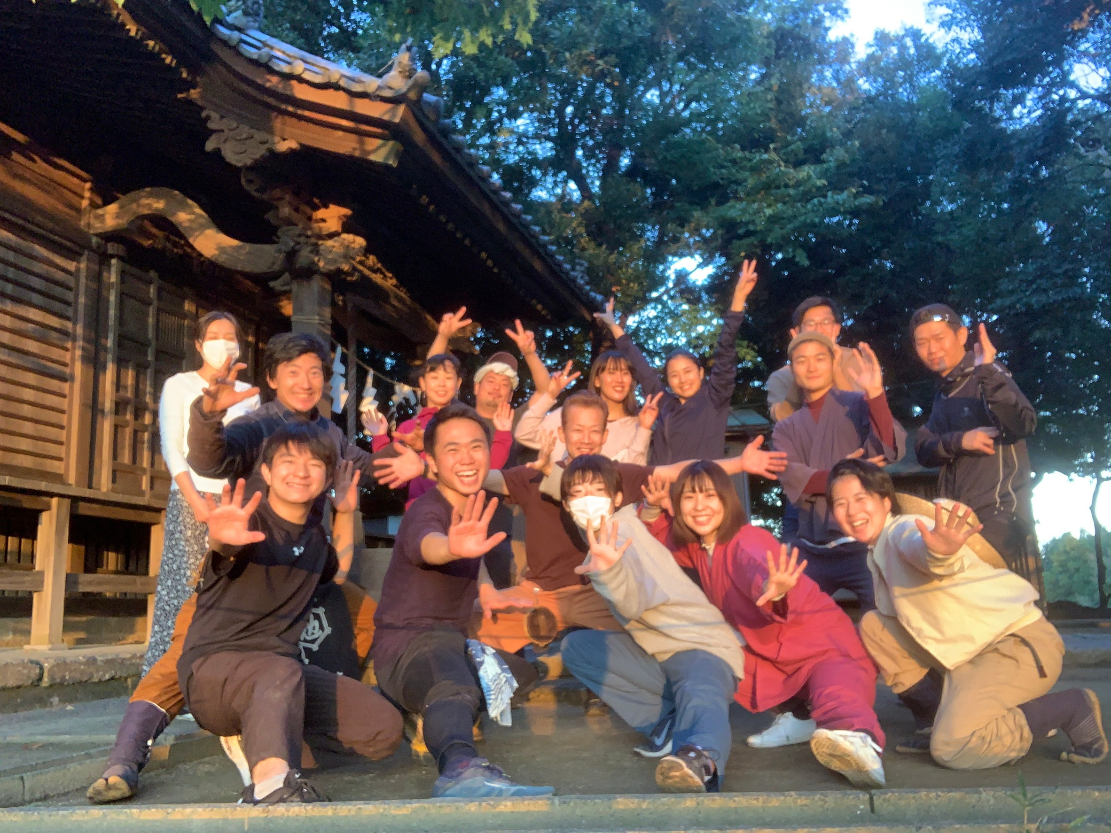
①普段どんな掃除をしているのか
主にやること
溜まった落ち葉、枝を
ホウキや熊手で掃く
2. 木や竹を約５０センチに切る

Slide 4
①普段どんな掃除をしているのか
3. 切ったものをまとめて運ぶ

Slide 5
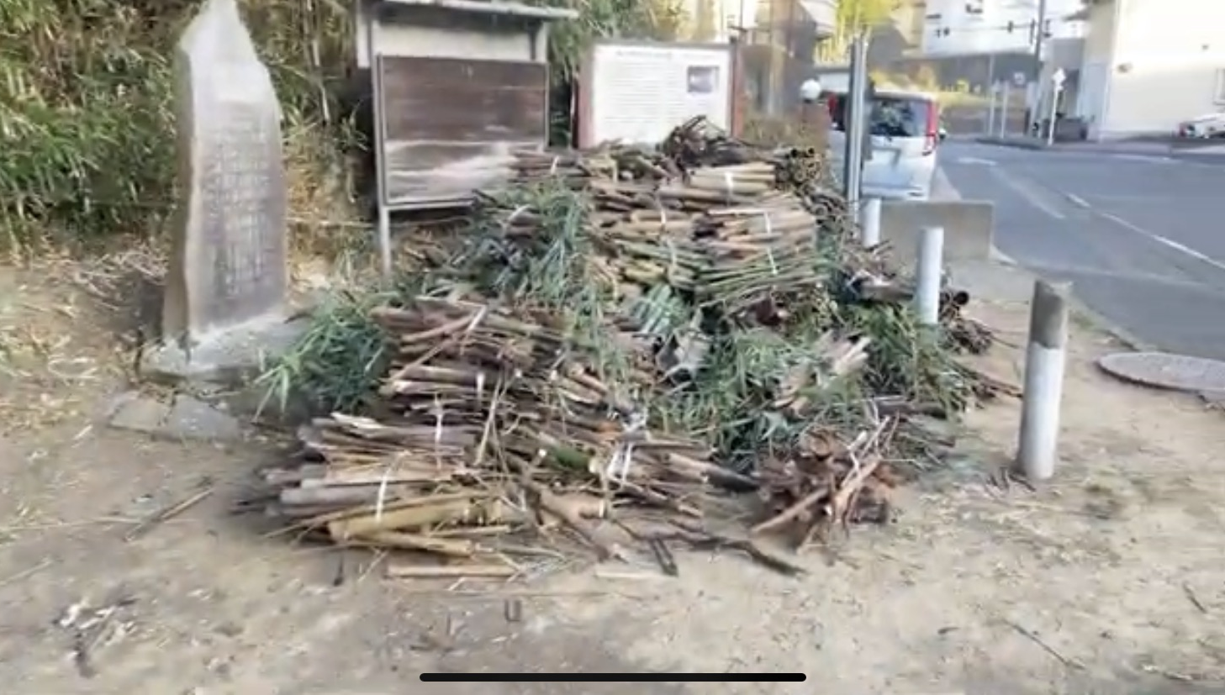
①普段どんな掃除をしているのか
4. 後日、専門業者の方に処分してもらう

Slide 6
②神社清掃をしていて「楽しい」と思う瞬間
・仲間と喋っている時
・神社が綺麗になったと感じた時

Slide 7
②神社清掃をしていて「楽しい」と思う瞬間
・参加者たちと喋って笑いあう瞬間
「バカみたいなことまでできる神社清掃」
・それぞれの仲間の成長を見られる瞬間
・汚かったところが綺麗になった時＝達成感
・清掃後のお参り「ゲームでいうセーブ」

Slide 8
③神社清掃をすると・・・？
・地域活性化
全国にコミュニティが繋がっていく
・神社清掃をすることによって周辺地域の方々も入りやすいような場所になる
人がいてこその神社

Slide 9
④神社清掃を行うことで自分にどういった良いことがあるか
・最初は「めんどくさそう」→やってみたら楽しい
価値観も変わる！
・同世代の仲間、頼れる大人→居場所ができる
・自分らしさが見つかる→地域活性化

Slide 10
④神社清掃を行うことで自分にどういった良いことがあるか
・成長 1. 自分らしさを出せるようになった
2. 積極的になった

Slide 11
④神社清掃を行うことで自分にどういった良いことがあるか
・幅広い年代の人たちと話せる
＝コミュニティが広がるのに繋がる
・自分の見方が広がる、新たな発見ができる

Slide 12
④神社清掃をすることで自分にどういった良いことがあるか
楽しくやれて、その結果
地域貢献にも繋がる！

Slide 13
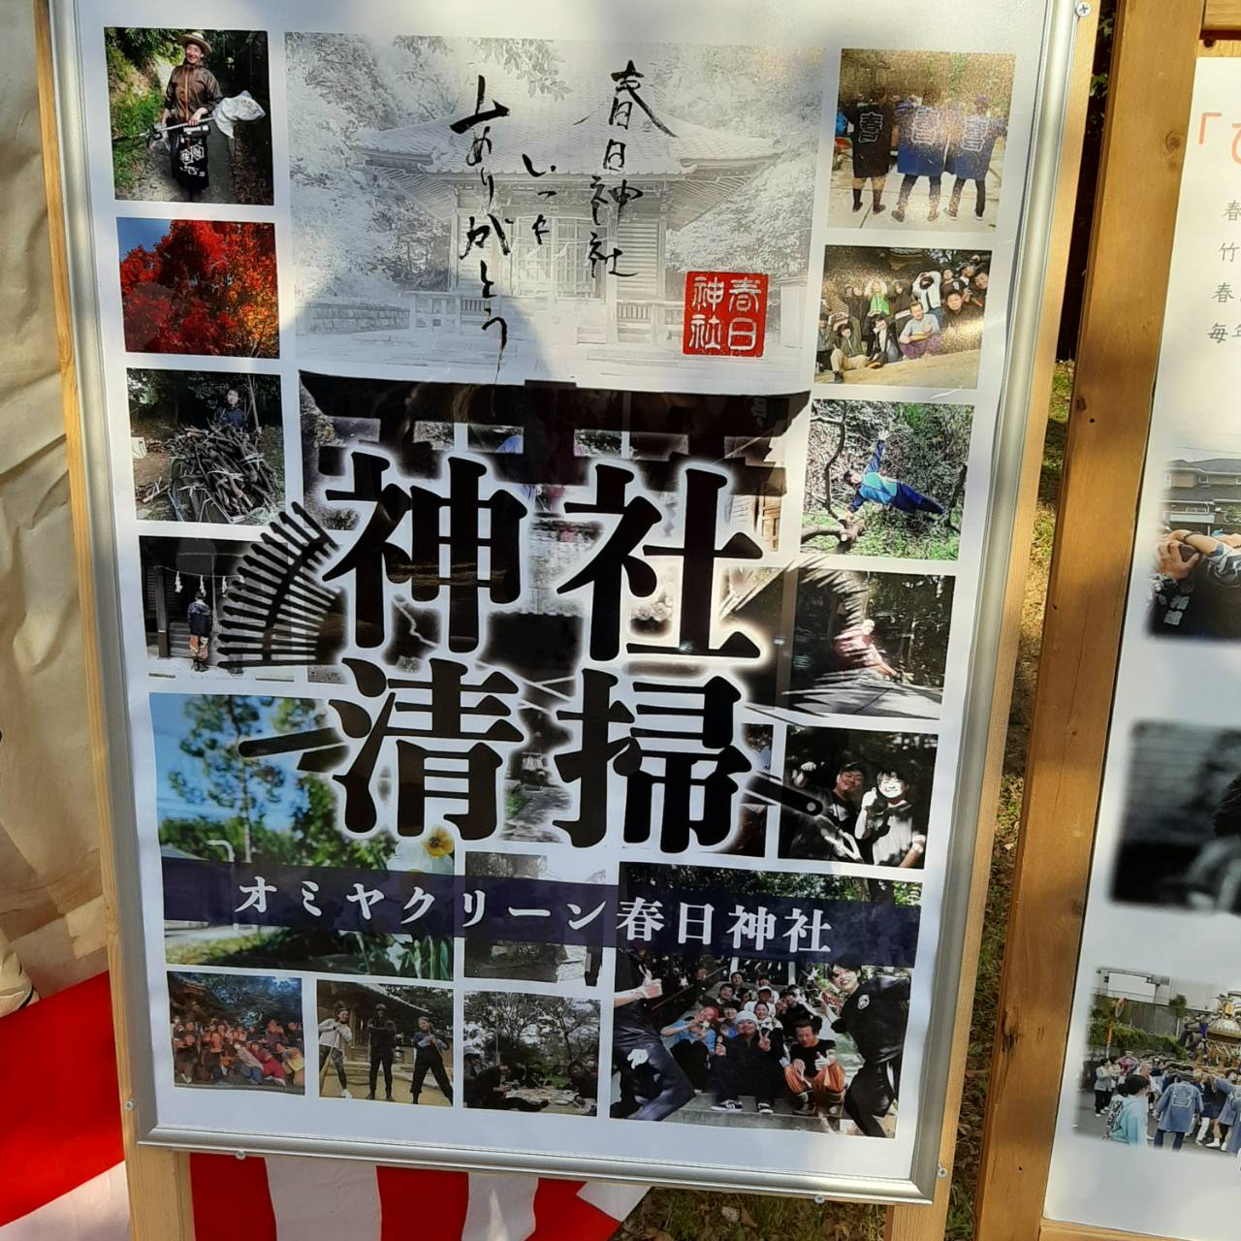
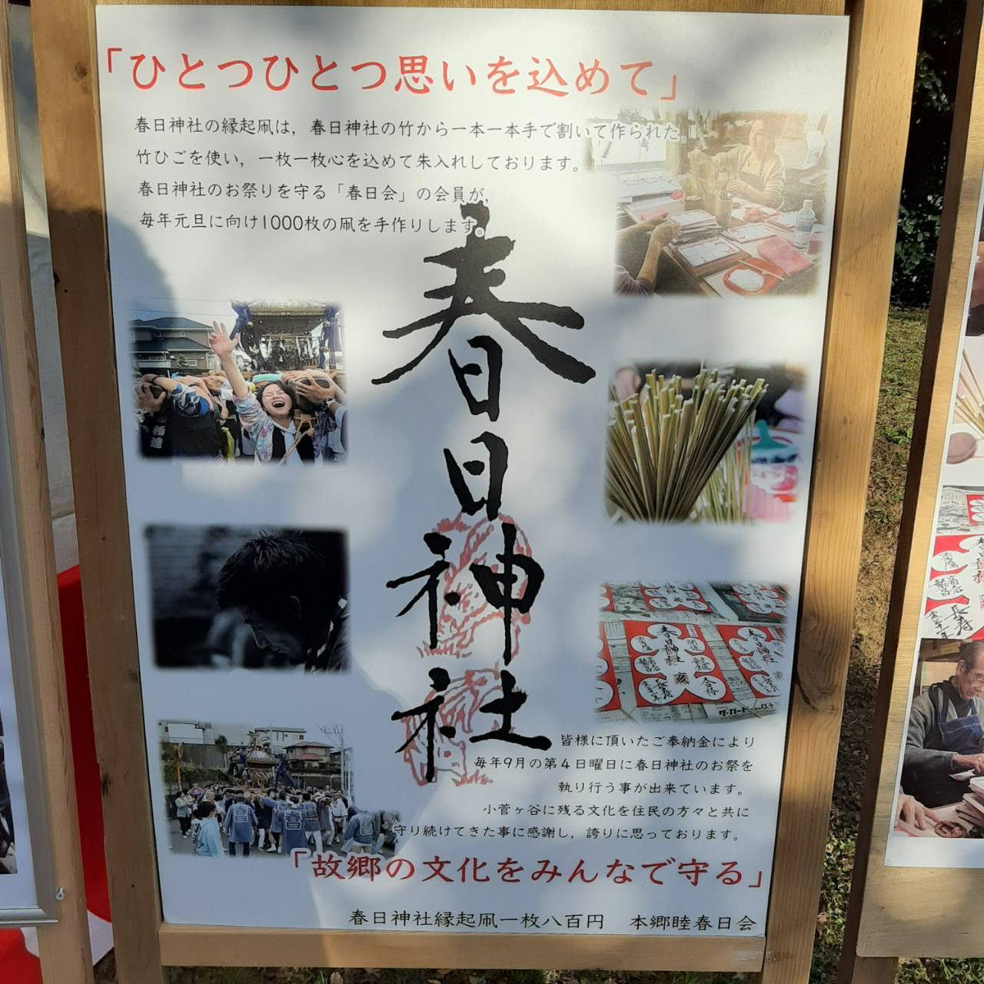
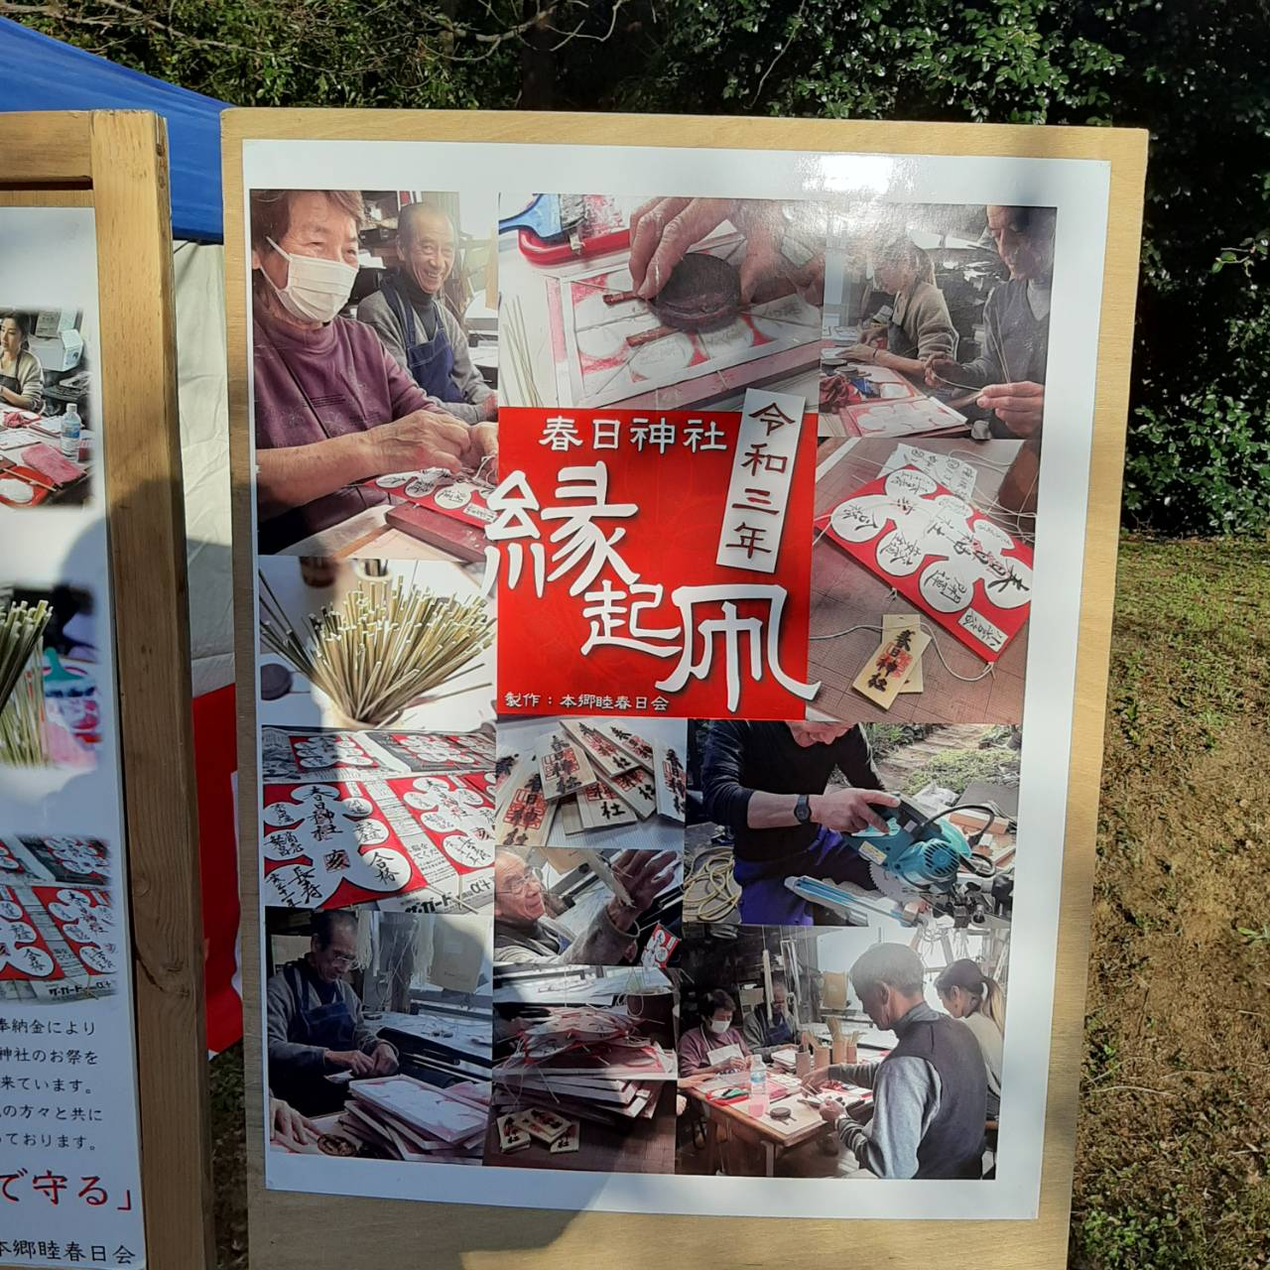
ご清聴ありがとうございました！
・YouTubeチャンネル 祭について考えよう＿宮田宣也
・Twitterアカウント オミヤクリーン etc.
インスタなど、SNSでも活動をしています。
気になった方は、ぜひご確認ください！

